Slide 1
inkomensverdeling
PERSONELE INKOMENSVERDELING Verhouding tussen rijk en arm

Slide 2
Verhouding arm en rijk
Voorbeeld
Gemiddelde inkomen 2010
arm = 2.500
rijk = 250.000
Gemiddelde inkomen 2020
arm = 3.000
rijk = 285.000
Absoluut verschil:
2010: 250.000 – 2.500 = 247.500
2020: 285.000 – 3.000 = 282.000
Relatief inkomensverschil:
2010: rijk verdien 100x arm 2020: rijk verdient 95x arm
Conclusie:
Inkomensverschil relatief kleiner geworden = nivellering

Slide 3
Inkomen….welk inkomen?
Uit productie (primair)
Na herverdeling (secundair)
→ gericht op (iets) gelijker verdelen
- inkomstenbelasting
- sociale premies
+ inkomensafh. subsidies + uitkeringen en toeslagen
Besteedbare inkomen

Slide 4
Lorenzcurve
= nivellering
100
Groep | Populatie (%) | Gelijk inkomen (%) | Primair inkomen (%) | Besteedbaar inkomen (%)
1 | 20 | 20 | 1 | 8
2 | 20 | 20 | 4 | 12
3 | 20 | 20 | 15 | 15
4 | 20 | 20 | 30 | 25
5 | 20 | 20 | 50 | 40
100
90
80
80
70
60
60
60
INKOMEN (IN % CUMULATIEF)
bevolking in groepen (arm → rijk)
50
50
40
40
Gegevens cumulatief maken (groepen optellen)
35
30
Groep | Populatie (cum. %) | Gelijk inkomen (cum. %) | Primair inkomen (cum. %) | Besteedbaar inkomen (cum. %)
 | 0 | 0 | 0 | 0
1 | 20 | 20 | 1 | 8
1+2
..+3
..+4
..+5
20
20
20
20
10
8
5
1
10
20
30
40
50
60
70
80
90
100
40
40
1+4= 5
20
BEVOLKING (IN % CUMULATIEF)
60
60
1+4+15= 20
35
80
80
50
60
gelijke inkomensverdeling
100
100
100
100
primaire inkomensverdeling
besteedbare inkomensverdeling

Slide 5
verwerkingsopdracht
Teken de Lorenzcurve(s) die horen bij onderstaande tabel:
Groep | Populatie (%) | Gelijk inkomen (%) | Primair inkomen (%) | Besteedbaar inkomen (%)
1 | 20 | 20 | 5 | 10
2 | 20 | 20 | 10 | 13
3 | 20 | 20 | 20 | 20
4 | 20 | 20 | 25 | 22
5 | 20 | 20 | 40 | 35
Groep | Populatie (cum. %) | Gelijk inkomen (cum. %) | Primair inkomen (cum. %) | Besteedbaar inkomen (cum. %)
 | 0 | 0 | 0 | 0
1 | 20 | 20 | 5 | 10
1+2 | 40 | 40 | 15 | 23
..+3 | 60 | 60 | 35 | 43
..+4 | 80 | 80 | 60 | 65
..+5 | 100 | 100 | 100 | 100

Slide 6
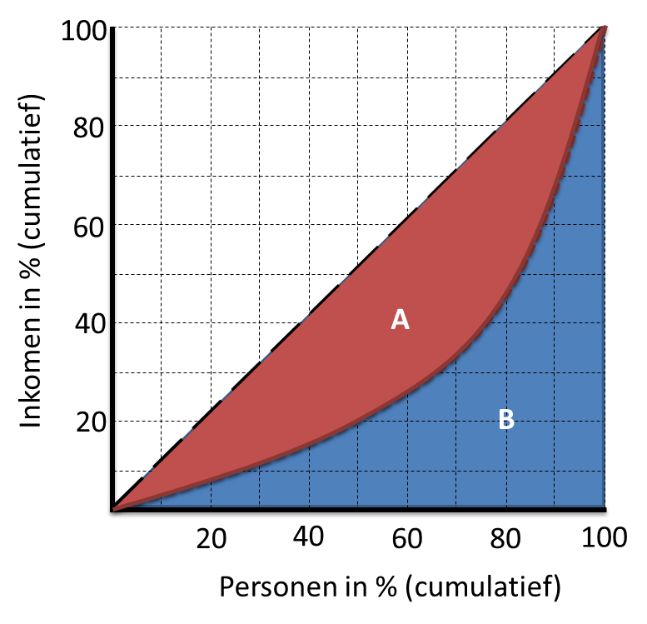
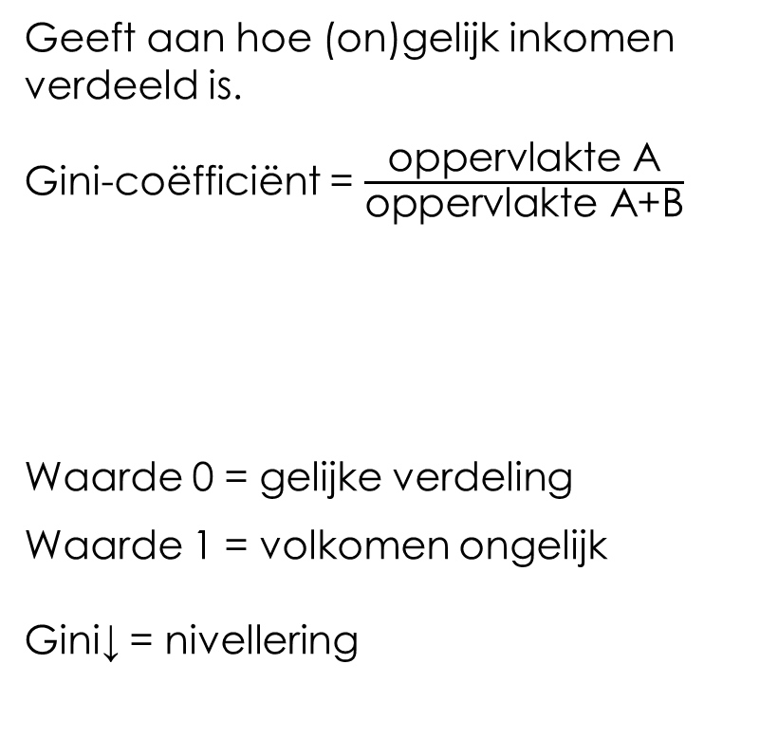
Gini coëfficiënt
Geeft aan hoe (on)gelijk inkomen verdeeld is.
Gini-coëfficiënt = $\frac{\text{oppervlakte} \text{A}}{\text{oppervlakte} \text{A}\text{+}\text{B}}$
Waarde 0 = gelijke verdeling
Waarde 1 = volkomen ongelijk
Gini↓ = nivellering
100
80
60
Inkomen in % (cumulatief)
40
A
A
20
B
20
40
60
80
100
Personen in % (cumulatief)

Slide 7
inkomensverdeling
CATEGORIALE INKOMENSVERDELING Verdeling over de productiefactoren

Slide 8
Productiewaarde = verdiende inkomen
Productiewaarde = Toegevoegde waarde
Productie met:
Loonquote = $\frac{\text{loon}}{\text{totale} \text{inkomen}}$ × 100%
Winstquote = $\frac{\text{winst}}{\text{totale} \text{inkomen}}$ × 100%
AIQ = $\frac{\text{loon}\text{+}\text{toegerekend} \text{loon} \text{zelfstandigen}}{\text{totale} \text{inkomen}}$ × 100%
70
22

Slide 9
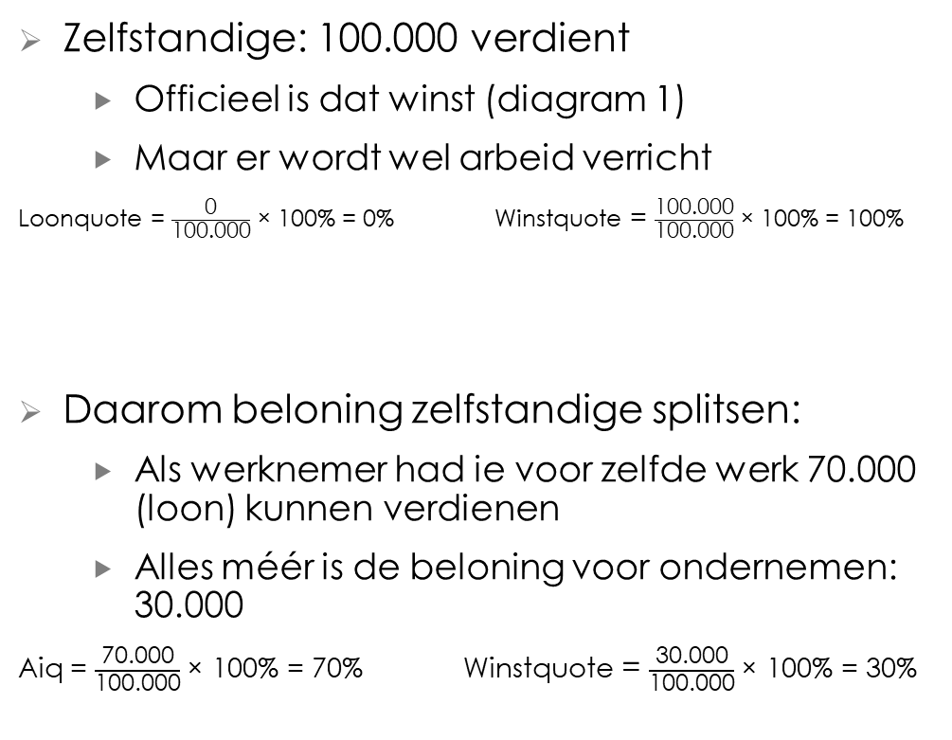
Toegerekend loon zelfstandige
Zelfstandige: 100.000 verdient
Officieel is dat winst (diagram 1)
Maar er wordt wel arbeid verricht
Loonquote = $\frac{\text{0}}{\text{100.000}}$ × 100% = 0% Winstquote = $\frac{\text{100.000}}{\text{100.000}}$ × 100% = 100%
Daarom beloning zelfstandige splitsen:
Als werknemer had ie voor zelfde werk 70.000 (loon) kunnen verdienen
Alles méér is de beloning voor ondernemen: 30.000
Aiq = $\frac{\text{70.000}}{\text{100.000}}$ × 100% = 70% Winstquote = $\frac{\text{3}\text{0.000}}{\text{100.000}}$ × 100% = 30%

Slide 10
Primaire inkomen
ARBEIDSINKOMEN
VERMOGENSINKOMENS
Naar “armste” deel bevolking
Gunstig voor bestedingen (korte termijn)
Groter aandeel → nivellering
Vermogen bij rijkste deel bevolking
Gunstige voor investeringen (lage termijn)
Groter aandeel → denivellering
NB. Vermogen is extreem ongelijk verdeeld (rijkste 10% bezit 70% vermogen, rijkste 20% 90%)

